Slide 1

«Я-куратор»
Государственное автономное профессиональное образовательное учреждение Тюменской области «Тюменский лесотехнический техникум»
Проект «Система студенческого (творческого) кураторства»

Slide 2
Направление деятельности
Проект «Система студенческого (творческого) кураторства» (далее – Проект) входит в категория социально-культурное направление и представляет собой проект, в рамках которого осуществляется кураторская деятельность студентов старшего курса ГАПОУ ТО «Тюменский лесотехнический техникум» над академическими группами первого курса.

Slide 3
Идея проекта
Привлечение на добровольной основе студентов старших курсов ГАПОУ ТО «ТЛТ» в качестве творческих кураторов студентов первого года обучения; оказание с помощью творческих кураторов помощи в адаптации студентов первого курса к жизни в техникуме, создание условий для проявления склонностей и способностей первокурсников, привлечение их к активному участию в общественной, культурной, спортивной, учебной и научной жизни техникума, а также развитие у студентов лидерский качеств.

Slide 4
Новизна проекта
Проект «Система студенческого (творческого) кураторства» нацелен на оказание помощи студентам первого года обучения в адаптации к жизни в техникуме (учебной, творческой, научной, спортивной, добровольческой). В задачи студента-куратора входит:
1. Помощь студентам первого курса в выявлении лидера внутри группы;
2. Знакомство студентов первого курса с общественной, культурной, спортивной, учебной и научной жизнью техникума, а также приобщение студентов к деятельности общественных объединений и органов студенческого самоуправления ГАПОУ ТО «ТЛТ»;
3. Развитие духа сплочённости, взаимопомощи и сотрудничества внутри студенчества, а также между студентами и администрацией техникума;
4. Информационная, психологическая и правовая поддержка студентов первого курса;
5. Популяризация среди студентов правил и норм образовательной деятельности в ГАПОУ ТО «Тюменский лесотехнический техникум», истории, традиций и достижений техникума;
6. Развитие лидерских качеств и навыков проектной деятельности у студентов; выявление, поддержка и стимулирование потенциала студентов ТЛТ путём вовлечения их в различного рода мероприятий, при помощи которых они смогут найти интересующую их область общественной, культурной, учебной, спортивной и научной жизни;
7. Вовлечение студентов старших курсов в работу со студентами первого курса.

Slide 5
Способ реализации и этапы проекта
Способы реализации. Реализация Проекта представляет собой систему ежегодных мероприятий, циклически повторяющихся, но при этом преобразующихся из года в год.
1 этап. Подготовительный.
2 этап. Включение в деятельность
1. Знакомство с курьируемой группой и первичная адаптация
2. Проведение серии тренингов на командообразование в течение первых двух недель обучения у курируемой группы.
3. Помощь в подготовке к традиционным и вновь введенным мероприятиям учебного заведения («Дебют первокурсника»)
3 этап. Работа в течение года
4 этап. Заключительный

Slide 6
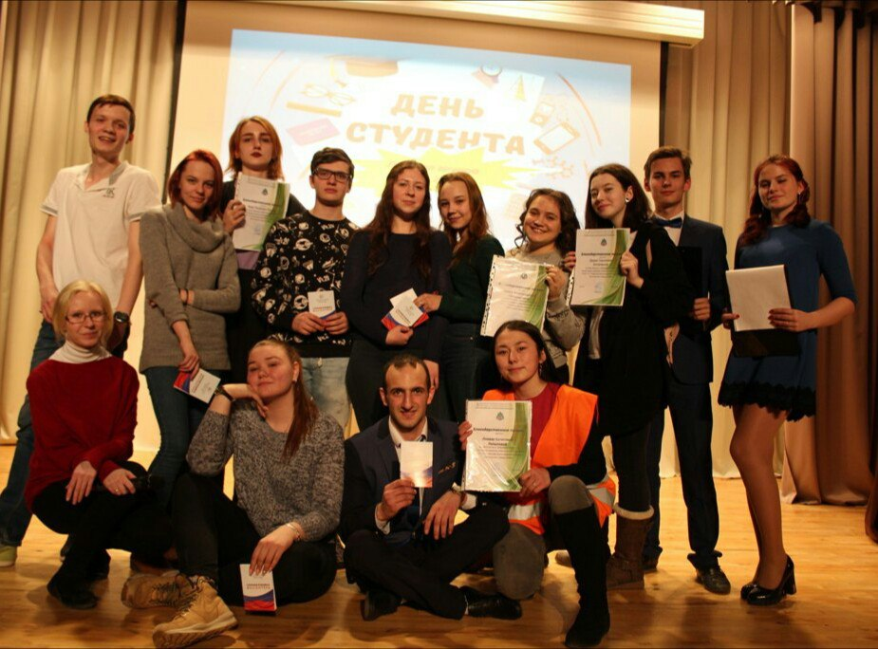
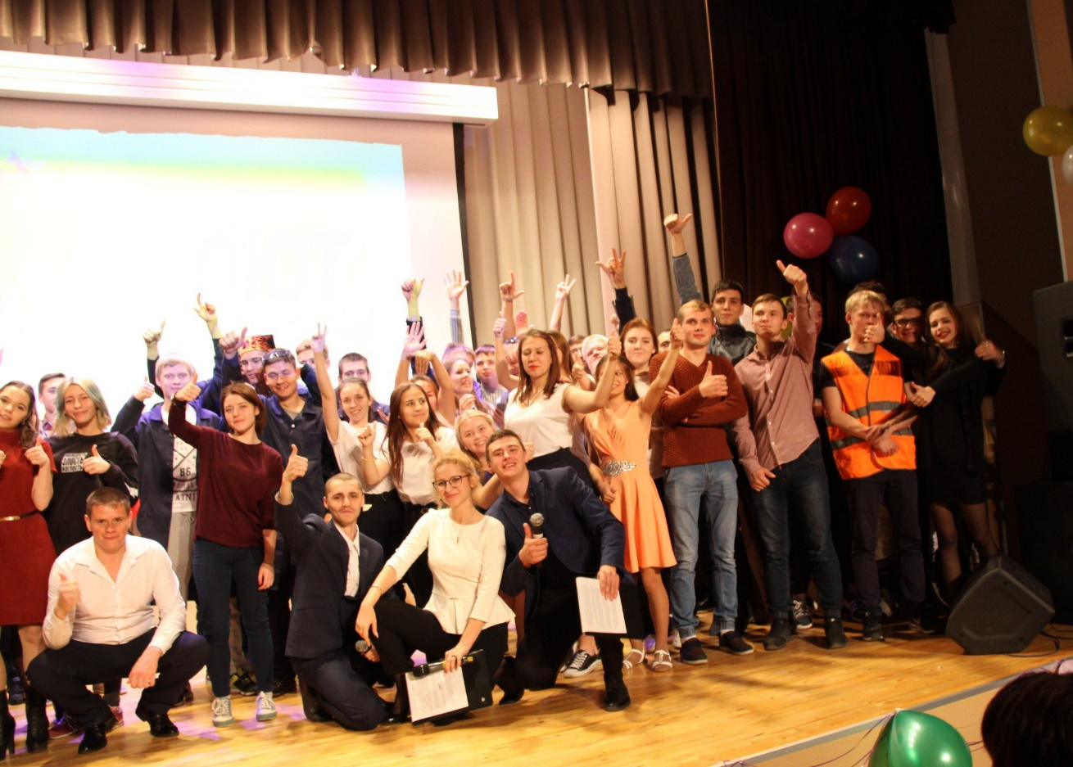

Slide 7
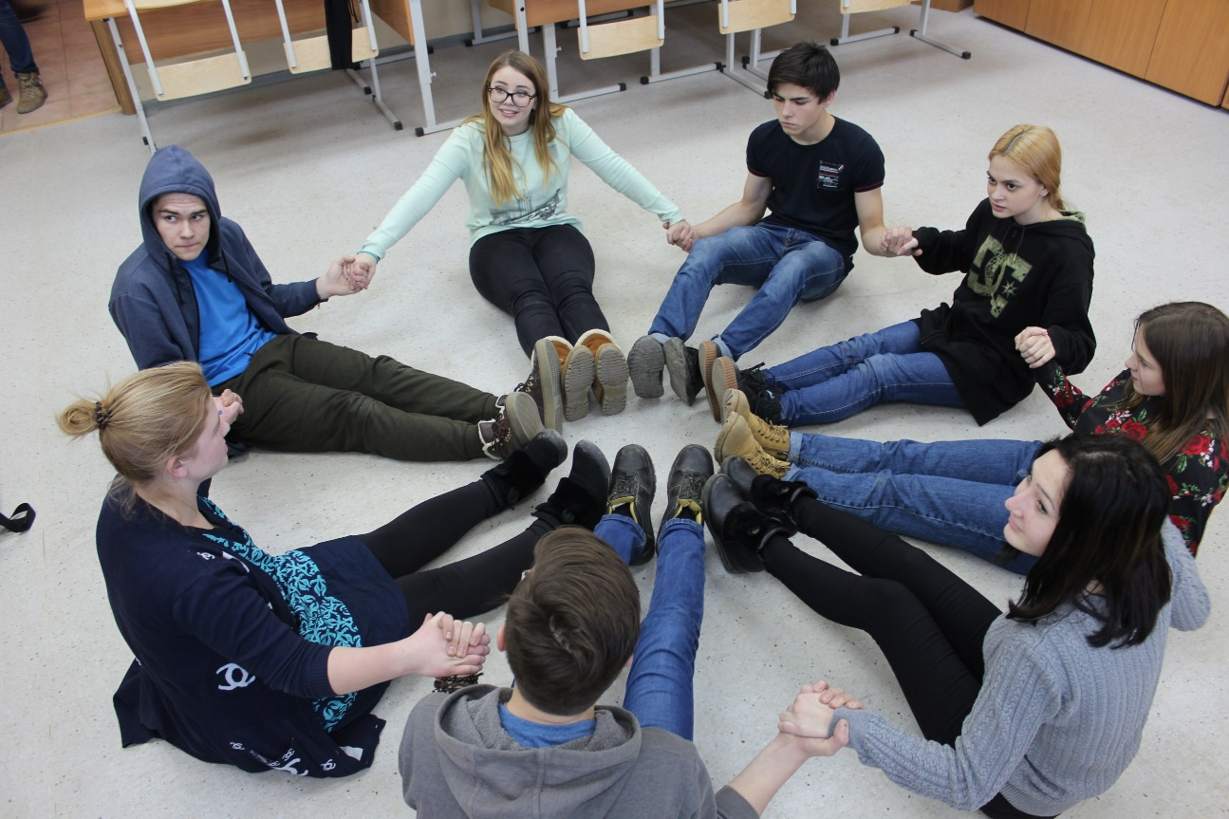
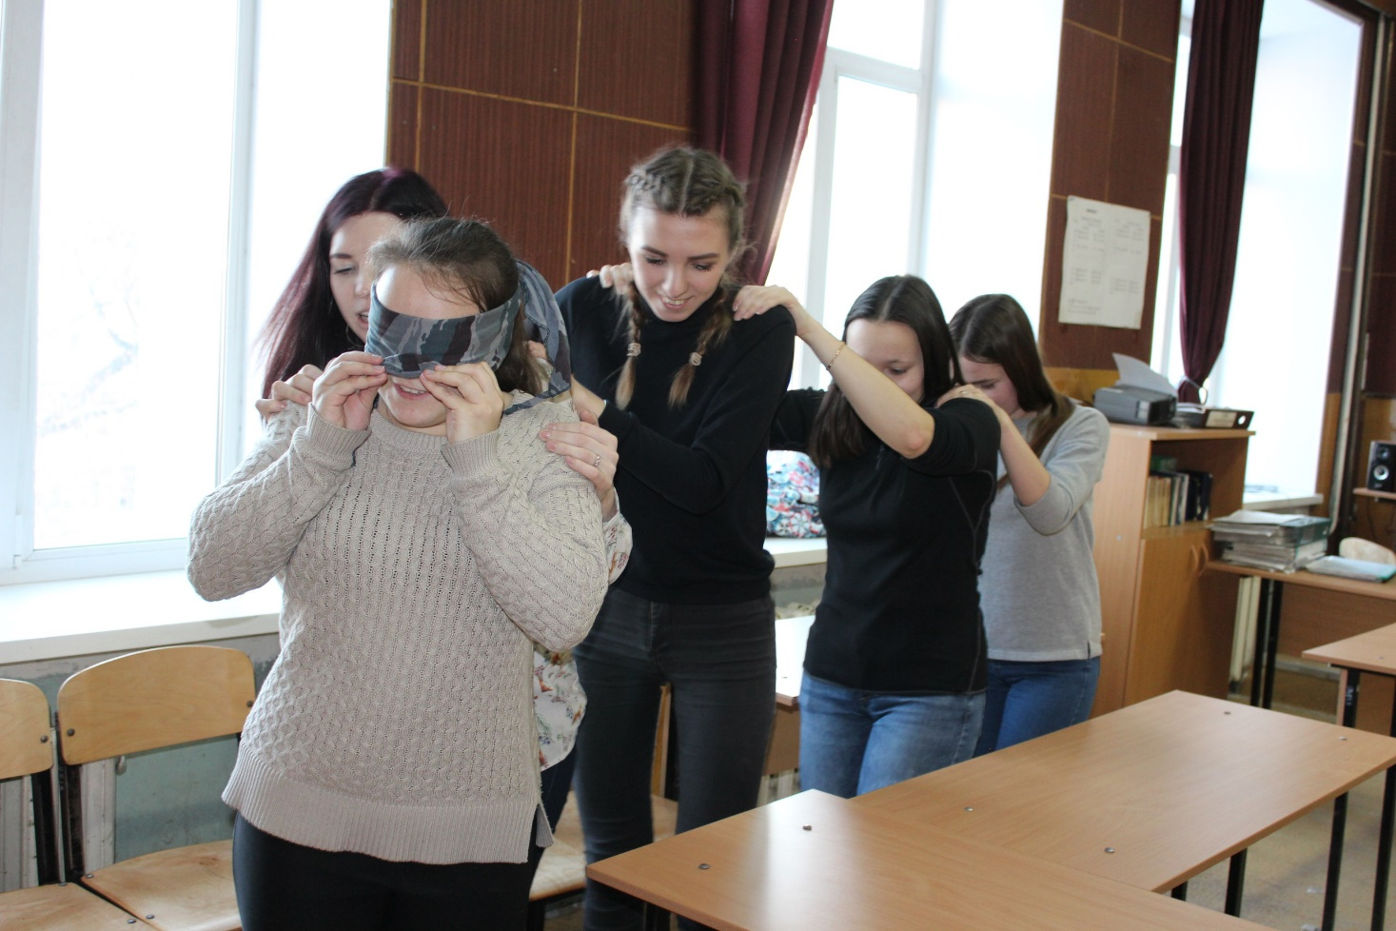
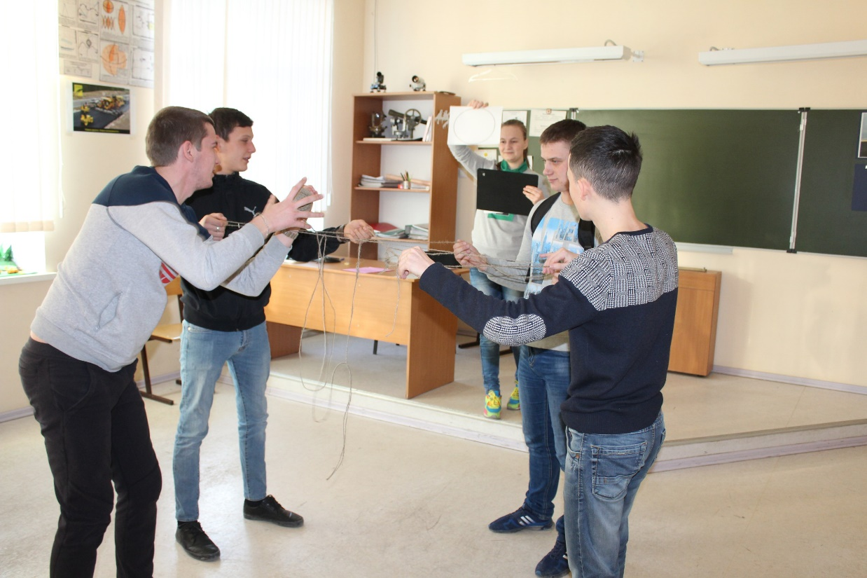

Slide 8

Быть куратором – это круто!

